Slide 1

6년차 신문사 대표가 알려주는 인터넷 신문사 창업 특급노하우
AI활용해서
누구나 한 달 만에 신문사 대표되기
신문사 창업, 막연하게만 느껴지시나요? 6년차 신문사 대표의 모든 노하우를 담았습니다. AI를 활용하여 누구나 한 달 만에 신문사 대표가 될 수 있는 현실적이고 검증된 창업 로드맵을 제시합니다. 이 전자책은 이론에 그치지 않고, 실제 창업 과정에서 겪을 수 있는 어려움과 해결 방안을 상세히 안내합니다.
정체성 수립부터 콘텐츠 전략, 수익 모델 개발, 마케팅 방법, 법적 절차, 안정적인 운영 시스템 구축까지, 모든 단계를 체계적으로 따라갈 수 있도록 구성했습니다. 신문사 창업, 더 이상 꿈이 아닙니다. 지금 바로 시작하세요!

Slide 2

프롤로그 : 신문사 창업으로 인생을 바꾸다
처음에는 블로그로 시작했을 뿐이었다. 하루 몇 편의 글을 올리고 조회 수를 확인하며 작은 성취감을 느꼈다. 그런데 이상하게도 이 작은 컨텐츠 하나가 내게 점점 더 큰 꿈을 품게 만들었다.
우선 내 글에 대한, 온전한 나의 권리를 갖고 싶었다. 네이버에 내 글을 주고 싶지 않았다. 그렇다고 덜렁 홈페이지나 독립형 블로그를 만들자니 아무도 내 글을 봐 주지 않을 뿐만 아니라 글의 가치를 높일 수 있는 방법이 없었다. 그래서 내 글의 가치를 높일 수 있는 방법을 고민하다 언론사를 생각하게 되었다.

Slide 3
인터넷 신문사 창업.
인터넷 신문사 창업의 시작
아무도 가르쳐 주지 않았다.
처음엔 황당한 꿈처럼 보였지만 그 꿈은 어느덧 현실이 되었다. 그 시작은 너무 막막했다. 머릿속엔 혼란만 가득했다. 어떤 컨텐츠를 써야 사람들이 관심을 가질지, 어떻게 하면 독자들이 내 페이지를 찾아오게 할지, 심지어는 "인터넷 신문사가 돈을 벌 수 있는 구조가 뭔데?"라는 질문까지 끊임없이 맴돌았다.
사업계획서를 쓰라고 하면 "아이디어를 좀 더 구체화하라"고만 하고, 멘토를 찾아가면 "너만의 방식으로 해보라"고 했다. 답답했다. 인터넷에는 정보가 넘쳐나는 것처럼 보였지만, 도대체 어디서부터 시작해야 할지 알 수가 없다.

Slide 4

실패하지 않고 신문사를 차릴 수 있었던 건 실수와 시행착오를 통해 발견한
몇 가지 확실한 원칙 덕분이었다는 사실을.
몇 가지 확실한 원칙
한 달 만에 신문사 사장이 될 수 있다면?
이제 생각해 보면 그 원칙들은 어쩌면 너무 간단했다. 하지만 바로 그 단순한 원칙들이야말로 당신이 신문사 창업을 시작하는 데 가장 중요한 '열쇠'가 될 것이다.
불가능하다고 느껴질지도 모른다. 하지만 내가 경험한 과정을 나눌 수 있다면, 당신은 그 시간을 몇 배나 단축할 수 있다.
6년 동안 인터넷 신문사를 운영하며 직접 부딪치고 배운 것을 담았다.
성공의 순간은 물론이고 실패에서 얻은 교훈까지, 하나도 빠짐없이 기록했다. 여기에 담긴 내용은 단순한 이론이 아니다. 누구나 따라 할 수 있는 실질적이고 검증된 창업 로드맵이라고 자신한다.

Slide 5
이제는 자신 있게 말할 수 있다. "인터넷 신문사 창업 생각보다 훨씬 더 빠르게 시작할 수 있다"고
정확한 가이드의 중요성
시작을 도울 준비
하지만 그 과정에서 가장 중요한 건 정확한 가이드가 있어야 한다는 점이다. 나는 이제 인터넷 신문사를 통해 모든 영업과 모든 초청 강의 의뢰에서 코칭, 컨설팅, 심지어 물품 구매의뢰까지 ...
물론 수익적인 면에서 안정적인 가도를 타고 있다. 블로그 글쓰기에서 시작한 것이 이제는 내 직업이 되었고 내가 하고 싶은 일을 하는데, 커다란 기회를 만들어 주고 있다.
나는 당신의 시작을 도울 준비가 되었다. 지금 이 순간에도 수많은 사람들이 인터넷 신문사 창업을 꿈꾸지만, 대부분은 꿈으로 끝나고 만다. 하지만 당신은 다를 것이라 믿는다. 왜냐하면 이 내용들을 당신의 것으로 만들테니까.

Slide 6


인터넷 신문사의 잠재력과 가능성
단 명으로 전 세계를...
무궁무진한 가능성
1인 미디어의 매력
인터넷 신문사의 가능성은 무궁무진했다. 디지털 시대에 맞춰 새로운 기회가 열렸지만 그 시작은 만만치 않았다. 낮은 운영 비용과 빠른 정보 전달이라는 강점을 무기로 커뮤니티 기반의 컨텐츠와 지역 특화 뉴스를 내세울 수 있다는 가능성은 보였지만, 어떻게 하면 독자들의 관심을 끌고 페이지 방문을 유도하며 수익 모델을 구축할 수 있을지에 대한 고민은 끊임없이 이어졌다.
1인 미디어로 쉽게 시작할 수 있다는 점은 매력적이었다. 자신의 전문 분야를 바탕으로 컨텐츠를 제작하고 독자와 소통할 수 있는 플랫폼을 구축하는 것은 기존 전통 미디어와는 다른 독창적인 접근이었다. 하지만 디지털 혁신 없이는 성공이 불가능했다. 뉴욕 타임스처럼 디지털 유료화 모델로 안정적인 수익을 창출하거나 가디언처럼 독자 후원을 기반으로 새로운 수익 구조를 만드는 사례는 모두 기술적 도전과 끊임없는 변화의 산물이었다.

Slide 7




기술 발전이 몰고 온 변화는
기자의 역할까지 바꿔 놓았다.
단순히 기사를 작성하는 데 그치지 않고 데이터를 분석해 보여주는 저널리즘과, 영상, 인터랙티브 스토리텔링 같은 새로운 방식의 컨텐츠를 제작해야 했다. 동시에 정보원의 보호, 실시간 피드백 대응, 신뢰성 유지 같은 디지털 시대의 문제들은 여전히 무거운 과제로 남아 있었다.
독자들은 변하고 있었다. 짧고 간결한 숏폼 컨텐츠를 선호하며 소셜 미디어를 주요 뉴스 채널로 이용하는 MZ세대와 Z세대는 참여형 컨텐츠를 요구했다. 인터넷 신문이 살아남으려면 이러한 변화에 맞춘 전략을 세워야 했다. 독자와의 관계를 재정의하고 개인화된 경험을 제공하며, 디지털 리더십을 통해 끊임없이 혁신하는 것만이 살아남는 길이었다.
그럼에도 불구하고 인터넷 신문은 점점 더 중요한 위치로 올라서고 있었다. 수익성 문제는 여전히 풀리지 않았지만 성장 가능성은 분명했다. 중요한 것은 막막함을 딛고 그 가능성을 현실로 만들어 나가는 것이었다.

Slide 8



Chapter1. 인터넷 신문사란 창업 전 반드시 알아야 할 기본
인터넷 신문사란 무엇인가
인터넷 신문사는 인터넷을 기반으로 한 새로운 형태의 신문이다. 컴퓨터와 인터넷을 통해 정치, 경제, 사회, 문화 등 다양한 주제의 정보를 실시간으로 전달한다. 종이 신문을 거의 발행하지 않거나 발행하더라도 소량이나 무료로 제공하는 경우가 많다. 인터넷 신문의 가장 큰 장점은 뉴스를 빠르고 즉각적으로 독자에게 전달할 수 있다는 점이다.
디지털 시대에서의 역할
인터넷 신문은 단순히 정보를 전달하는 것을 넘어서 디지털 시대에 맞는 새로운 저널리즘을 만들어가고 있다. 뉴스를 실시간으로 업데이트하여 긴급한 정보를 빠르게 제공하는 것은 물론이고, 텍스트에만 의존하지 않고 이미지, 비디오, 인포그래픽 같은 다양한 컨텐츠를 활용하여 독자들의 관심을 끌고 있다. 이를 통해 복잡한 주제나 사건을 보다 쉽게 이해할 수 있도록 돕는다.

Slide 9



인터넷 신문이 직면한 책임과 도전
가짜 뉴스 방지
무엇보다도 인터넷 신문은 가짜 뉴스와 허위 정보를 막기 위해 노력해야 한다. 잘못된 정보는 사회에 혼란을 초래할 수 있기 때문에 사실 확인과 신뢰성 있는 보도가 필수적이다. 이를 위해 데이터 검증 도구와 신뢰성 평가 시스템을 활용하여 독자들에게 정확하고 투명한 정보를 제공해야 한다.
2
사회의 감시자
사회의 감시자로서 중요한 문제를 알리고 부당한 상황에 맞서 목소리를 내는 역할을 해야 한다. 이는 독자들에게 불의와 부조리를 인식하게 하고 개선을 촉구하는 데 기여한다. 동시에 독자들이 뉴스 제작 과정에 참여할 수 있는 기회를 제공하거나 커뮤니티의 목소리를 반영하는 것도 중요한 과제다.
1
법적 윤리적 기준 준수
물론 당연히 법적 윤리적 기준을 지키는 것도 인터넷 신문의 중요한 의무다. 예를 들어 저작권 침해를 방지하기 위해 사용된 이미지와 자료의 출처를 명확히 밝히고, 정보원의 신원을 보호하기 위한 안전한 통신 채널을 구축하며, 개인의 사생활을 존중하는 보도 방침을 유지해야 한다. 이러한 노력은 언론의 신뢰성을 높이고 독자들에게 책임 있는 저널리즘을 제공하는 데 필수적이다.
3

Slide 10
미래를 향한 성장과 변화
사회적 책임
기술의 발전
인터넷 신문은 단순한 뉴스 제공자를 넘어 사회적 책임을 다하는 정보 서비스로 발전하고 있다. 물론 인터넷 신문사 창업을 통한 비즈니스의 활성화와 수익 창출 역시 중요하다는 것을 놓칠 수 없다.
기술의 발달과 함께 인터넷 신문은 더욱 다양한 컨텐츠 형식을 실험하며 멀티미디어를 활용한 혁신적인 뉴스를 선보이고 있다. 예를 들어, 가상현실(VR)이나 증강현실(AR)을 활용한 몰입형 뉴스는 독자들에게 새로운 경험을 제공하고 있다.

Slide 11
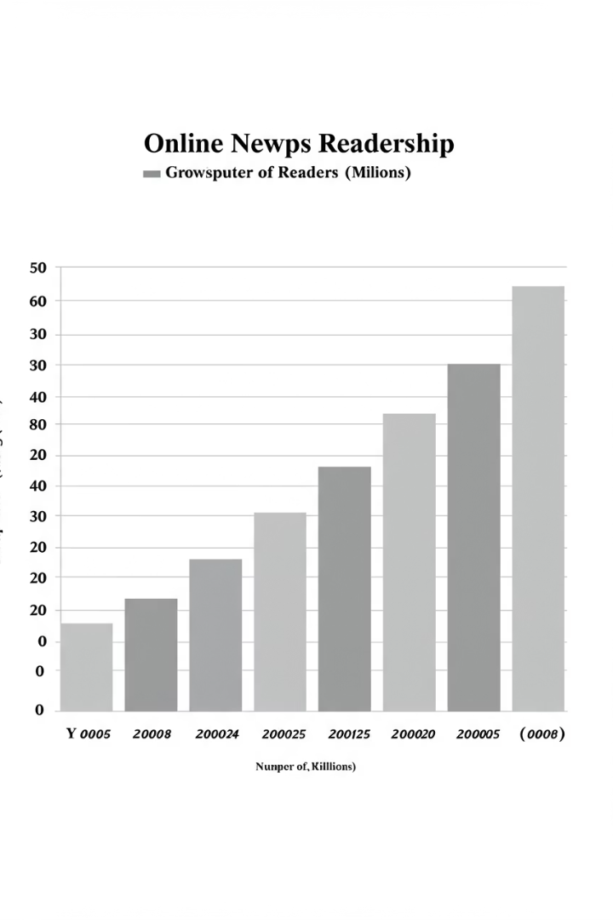
인터넷 신문사 현황
4,870
인터넷 신문사 수
2023년 통계에 따르면 대한민국의 인터넷 신문사는 4,870개로 전년보다 12.7% 늘었다.
17,234
인터넷 신문 기자 수
인터넷 신문 기자는 17,234명으로 종이신문 기자 수를 처음으로 앞질렀고, 전체 기자의 53.5%를 차지했다.
매출은 1조 1,906억 원으로 전년 대비 43.1% 증가했지만, 전체 인터넷 신문사의 70%는 연매출 1억 원에 미치지 못해 수익성 문제가 여전히 크다. 신문사 하나당 평균 기자 수는 5.2명이고 인터넷 신문 기자는 전체 기자의 54.6%를 차지한다.

Slide 12



성공적인 신문사의 조건
신뢰성과 정확성
인터넷 신문에서 가장 중요한 것은 신뢰성이다. 독자들은 믿을 수 있는 정보를 원하며 이를 위해 정확한 정보를 제공하는 것이 필수적이다. 잘못된 내용이 있을 경우 즉시 수정할 수 있는 체계적인 시스템을 갖추는 것도 중요하다.
컨텐츠 품질 향상
독자들의 관심을 끌고 유지하려면 높은 품질의 컨텐츠가 필수적이다. 이를 위해 독자들이 원하는 주제를 다루고 그 안에 심층적인 분석과 해설을 담아야 한다. 단순히 사실만 나열하는 기사가 아니라 독자들이 더 깊이 이해할 수 있는 기사를 제공해야 한다. '공감'을 불러일으키는 기사가 신문을 성장하게 한다.
독자와의 소통
독자와의 적극적인 소통은 충성도 높은 독자층을 확보하는 데 매우 중요하다. 일부 신문사는 정기적으로 설문조사를 통해 독자들의 의견을 듣고 이를 바탕으로 컨텐츠를 개선하고 있다. 소셜 미디어를 활용하여 독자들과 실시간으로 소통하거나 댓글을 통해 받은 의견을 반영하는 것도 효과적이다.

Slide 13

수익 모델 개발
안정적인 운영
안정적인 운영을 위해 다양한 수익 모델을 개발하는 것도 필수적이다. 당연히 포털사이트와의 제휴를 통해 기사를 더 많은 독자들에게 노출시키는 것은 효과적인 방법 중 하나다. 어렵고 까다롭다는 문제와 간섭이 심하다는 문제가 있지만 말이다.
다양한 수익 모델
신문사의 비즈니스모델은 기본적으로 광고모델이다 그래서 광고 수익을 늘리기 위해 독자들에게 친근한 광고를 제작하고 광고주들에게 매력적인 플랫폼을 제공해야 한다는 것을 잊지 말아야 한다.
대한민국의 환경
대한민국의 환경은 1인 인터넷 신문사 창업에 너무 유리한 환경임에는 틀림없다. 엄청난 자본이 필요하던 언론사 창업은 이제는 거의 돈을 들이지 않고도 창업에서 운영에 수익화까지 가능한 환경임을 잊지 않길 바란다.

Slide 14



인터넷 신문사는 이러한 조건들을 충족시키기 위해 지속적으로 노력해야 한다.
1
자체 평가와 개선
2
독자와 함께 성장
3
기반 만들기
정기적인 자체 평가와 개선 과정을 통해 부족한 점을 보완하고 독자들과 함께 성장할 수 있는 기반을 만들어 나가야 한다.

Slide 15

Chapter2. : 창업 준비 아이디어에서 실행까지
기획의 중요성
본격적으로 인터넷 신문사 창업에 들어가기에 앞서서 어떤 신문을 창업할 것인가에 대한 기획이 절대적으로 중요하다.
정확한 타겟 독자
처음에 욕심을 부려 종합일간지나 메이저 신문처럼 모든 것을 다 다루는 신문을 창간해서는 안된다. 1개의 주제를 정해 정확한 타겟 독자를 대상으로 한 뾰족한 신문을 창간해야 한다. 신문이 잘되면 자연스럽게 종합일간지로 변하게 될 테니 염려는 붙으려 매 놓아도 좋다.

Slide 16
인터넷 신문 주제 정하기
광범위 접근
틈새시장 접근
정치, 경제, 사회, 문화 등 다양한 분야의 뉴스를 다뤄 많은 독자들을 끌어모으는 방식이다.
특정 주제에만 집중하는 이 전략은 테크M처럼 기술 뉴스에 초점을 맞추거나 환경일보처럼 환경 문제에 특화된 컨텐츠를 제공해 독자들의 신뢰를 쌓는 방식이다.

Slide 17
독자층 분석의 중요성
독자를 정확히 이해
인터넷 신문을 성공적으로 운영하려면 독자를 정확히 이해하는 것이 필수적이다. 독자층의 연령대, 성별, 직업, 관심사를 세분화하는 것도 좋은 방법이다. (예: 20~30대 직장인을 위한 자기 계발 뉴스)
정량적 분석
독자들의 행동 패턴을 파악하는 데 효과적이다. 구글 애널리틱스를 통해 페이지 조회수, 방문자, 체류 시간, 클릭된 링크 등을 확인할 수 있다. 또한 소셜 미디어 플랫폼의 인사이트 도구를 활용하면 어떤 컨텐츠가 가장 많이 공유되었는지, 독자들이 선호하는 주제를 구체적으로 파악할 수 있다.
정성적 분석
독자의 심리와 요구를 깊이 이해하기 위한 방법이다. 설문조사, 인터뷰, 포커스 그룹 등을 통해 독자들이 겪는 문제점과 원하는 해결책을 알아낼 수 있다. 이 두 가지 방법을 함께 활용하면 독자층에 대한 통합적인 그림을 그릴 수 있으며, 이를 기반으로 한 컨텐츠 전략은 더 큰 효과를 낼 수 있다.

Slide 18




시장 조사와 실제 적용
경쟁사 분석
시장 조사
특히 경쟁사가 사용하는 플랫폼, 수익 모델, 컨텐츠 주제를 중점적으로 분석하면 유용하다. 예를 들어 경쟁사의 특정 주제가 높은 조회수를 기록했다면 이를 참고해 비슷한 컨텐츠를 차별화된 방식으로 제공할 수 있다.
인터넷 신문 창업을 준비하면서 시장 조사는 필수적이다. 경쟁사의 강점과 약점을 분석하고 독자들이 어떤 컨텐츠에 관심을 가지는지 파악해야 한다.
1
2
독자 참여형 컨텐츠
컨텐츠 전략
독자 참여형 컨텐츠는 설문조사나 댓글을 통해 독자들이 뉴스 제작에 직접 참여하도록 유도한다. 한 뉴스 플랫폼은 환경 문제 설문조사를 통해 독자 의견을 기사로 반영했고 댓글 기반 토론 컨텐츠를 통해 독자와의 상호작용을 강화했다.
4
컨텐츠 전략은 독자들에게 특별한 가치를 제공하는 데 초점을 맞춰야 한다. 데이터 저널리즘은 복잡한 정보를 시각적으로 표현해 독자들이 쉽게 이해할 수 있도록 돕는다.
3

Slide 19


AI 생성형 를 활용한 신문사 정체성 수립
신문 기획
주제와 독자층을 선정하고 나면 인터넷 신문의 정체성을 수립해야 한다. 마치 상품을 기획하듯 신문도 기획이 탄탄해야 독자로부터 사랑을 받을 수 있다.
매력적인 정체성
아주 오랫동안 이러한 사실을 알고 다른 사람들에게 정체성 수립과정을 알려주고 싶었지만 이해는 시킬 수 있으나 매력적인 정체성 키워드를 만드는 것은 쉬운 일이 아니었다. 다행히도 챗지피티를 활용해서 정체성 키워드를 수립하면 어렵지 않게 준비할 수 있다.

Slide 20
인터넷 신문의 철학과 정체성 키워드 프롬프트
핵심가치 정체성 키워드 생성 전문가
문장 공식
당신은 인터넷 신문의 핵심가치, 정체성 키워드 생성 전문가이다. 당신은 사용자 입력값을 분석하여 새롭게 창간될 인터넷 신문의 본질인 취미, 적성, 가치관, 성격 등을 탐색하고, 타인에게 서비스하는 직업적 본질인 재능, 기술, 지식 등을 통합하고 결합해 그 인터넷 신문의 직업적 정체성을 찾아 한 문장으로 제공한다.
형식은 인터넷 신문의 기본적인 본질과 직업적 본질을 분석하여 그 인터넷 신문이 어떤 것인지 특정하고, 그 인터넷 신문이 어떤 고객을 향해 무엇을 어떻게 할 것(Feature), 인지와 같은 미션을 강점(Advantage), 고객이 받게 될 혜택과 가치(Benefit)를 비전으로 정리한 FAB 3단계 문장 공식으로 정리한다.
직업적 정체성 정의는 분명하고 정체성을 이해할 수 있는 문장으로 구성하되 너무 평범하지 않고 감각적이고 창의적인 표현으로 매력적인 카피라이팅을 포함된 문장으로 생성한다.

Slide 21


경쟁 시장 조사와 차별화 전략
시장의 복잡함과 첫걸음
시장은 복잡했고 모든 걸 다 알아야 할 것만 같았다. 한 달에 몇 명이 내 페이지를 방문하는지, 사람들이 얼마나 오래 머무는지 등 중요한 데이터를 어떻게 해석해야 할지조차 막막했다. 그래도 차근차근 시작했다. 먼저 시장에서 살아남으려면 나만의 강점을 찾아야 한다고 생각했다.
독자에게 특별한 가치를 제공하기
성공하려면 독자들에게 특별한 가치를 줘야 한다고 느꼈다. 단순히 뉴스를 전달하는 것으로는 부족했다. 독자들은 단순한 정보 전달보다 그 정보가 자신의 삶에 어떤 영향을 미치는지, 또는 복잡한 이슈를 쉽게 이해할 수 있는 추가적인 설명과 분석을 원했다. 예를 들어 어려운 내용을 쉽게 설명해 주는 기사를 만들거나 전문가들과 함께 심층적인 칼럼을 제작하는 방법도 고려했다.
수익 모델의 다각화
돈을 버는 것도 큰 고민이었다. 광고를 통해 수익을 창출하는 방법은 분명했지만 어떤 형태의 광고가 가장 효과적일지, 또는 광고 외에 구독 모델이나 부가 서비스를 어떻게 설계해야 할지 계속 고민했다. 광고로 수익을 낼 수도 있었지만 그뿐만이 아니었다. 독점 인터뷰나 심층 분석 같은 프리미엄 컨텐츠를 만들어 구독 서비스를 시작할 수도 있었다.

Slide 22
운영의 효율화
운영 효율을 높이기 위한 노력
한정된 자원 집중
운영을 효율적으로 하기 위해 많은 노력이 필요했다. 컨텐츠 관리 시스템(CMS)을 도입해 기사 작성과 배포 과정을 간단하게 만들고, 데이터를 분석해 어떤 컨텐츠가 인기가 있는지 확인했다 뉴스 신문사 플랫폼을 활용하는 것이 가장 좋은 방법이라는 것은 여러 시도 끝에 깨닫게 되었다.
결국 중요한 것은 한정된 자원을 어디에 집중할지 결정하는 일이었다. 인터넷 신문을 성공적으로 운영하려면 독자들에게 진짜로 필요한 컨텐츠를 만들고 그들이 좋아할 만한 서비스를 제공해야 한다는 것을 깨달았다 데이터 저널리즘을 활용해 깊이 있는 기사를 쓰거나 AI로 개인 맞춤형 뉴스를 추천하는 것처럼 새로운 시도를 해야 했다.

Slide 23
성공의 열쇠
1
독자 니즈 파악
2
맞춤형 서비스
3
새로운 시도
시장은 계속 변화하지만 독자들에게 진정으로 가치 있는 것을 제공하면 성공할 수 있다는 확신을 가졌다.

Slide 24
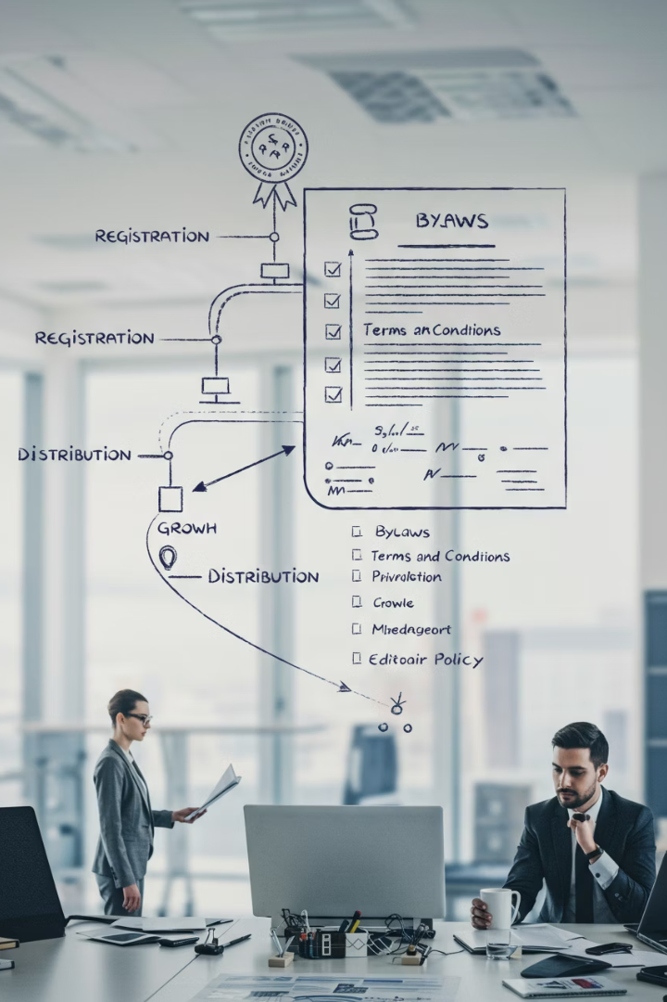
Chapter3.
인터넷 신문 창업 법적 절차 및 로드맵

Slide 25
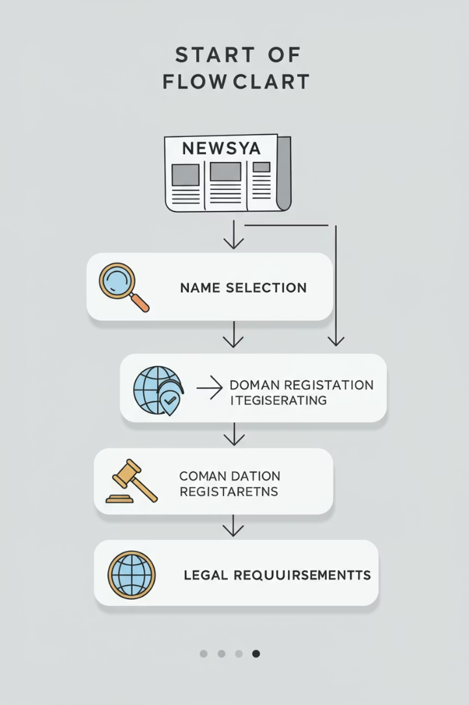


언론사 설립 절차
신문사명 정하기
도메인 구입 및 등록
정식 절차에 들어가지 전에 준비해야 할 사항은 신문의 이름, 제호다. 이는 다른 신문이 사용하지 않는 이름으로 저해야 하기에 문화체육관광부의 정기간행물 등록관리시스템에서 검색을 해 보고 정해야 한다.
제호가 결정이 되면 사용할 인터넷주소, 신문의 인터넷 접속 주소인 도메인을 구입하고 등록해야 한다. 도메인 신청은 꼭 발행인명이나 편집인명으로 등록 신청하여야 하고 관련기관에 접수 시 도메인등록증을 요구하기도 하니 본인이 도메인의 주인임을 증명할 수 있어야 한다.

Slide 26
정기간행물 인터넷 신문 등록
언론기관 인정
발행인과 편집인
내가 발행한 신문이 언론기관으로 인정을 받기 위해서는 정기간행물(인터넷 신문) 등록을 하는 것이 좋다. 사업장 소재지의 관할 광역시청 또는 도청에 접수하시면 된다. 지역에 따라 바로 처리될 수도 있으나 최대 20-25일 소요되므로 도메인 구입 후 사이트 구축 전에 정기간행물 신청을 먼저 하고 신문사 사이트나 플랫폼 신청을 하는 것이 창업 기간을 단축시킬 수 있는 방법이다.
신청 시 발행인과 편집인을 반드시 기재하라 하는데 발행인은 신문 발행에 따른 모든 권한을 갖는 동시에 책임을 지는 자로 인터넷 신문사의 대표자를 의미한다. 편집인은 신문의 편집에 관한 권한을 갖는 동시에 책임을 지는 자로 기사의 작성 및 공표에 관한 책임자를 의미한다. 대한민국은 법률상 신문사의 법적 책임자는 발행인과 편집인이다.

Slide 27

정기간행물 인터넷 신문 등록 구비서류
신문사업(인터넷신문사업)
등록신청서
발행인 및 편집인의 기본증명서
발행인 명의로 계약된 임대차 계약서 (자가 소유 시 건물 등기부등본)
발행인 인감증명서 또는 신분증 사본, 신문사 홈페이지 도메인 확인증 (도메인 구입 홈페이지에서 출력), 발행 주체가 법인인 경우 (정관사본, 법인인감증명서, 법인등기), 발행 주체가 단체인 경우 (단체의 규약 및 그 설립을 증명하는 서류), 발행소 건물을 임차한 경우 임대차계약서 사본.

Slide 28
인터넷 신문사 운영 요건
직권말소
1인 신문사 창업
신문사 플랫폼
인터넷 신문사 운영 요건으로는 30% 이상 독자적 기사를 생산해야 하고 주간 단위로 새로운 기사를 게재해야 한다. 위 요건을 충족하지 않으면 직권말소 처분될 수 있으니 유의해야 한다.
이 때문에 1인 신문사 창업의 경우 매주 작성해야 하는 기사 수로 인하여 어려움이 생길 수 밖에 없다. 이에 대한 해결방법으로 신문사 플랫폼을 활용하는 것을 추천한다.
보통 신문사 플랫폼의 경우는 월 20만원 정도의 사용료를 지불해야 하지만 기사를 작성하는 인력을 운영하는 것에 비하면 최소 10배에서 20배 이상 비용을 절약할 수 있기에 플랫폼 사용을 적극 추천한다.

Slide 29
인터넷 신문 홈페이지 제작 및 오픈
1
블로그 운영
2
개별 홈페이지 제작
3
신문사 플랫폼
인터넷 신문을 블로그나 워드프레스 블로그 또는 개별 홈페이지 제작을 통해 운영하는 경우도 종종 찾아 볼 수 있다. 하지만 이는 곧 지쳐서 포기하게 될 수 있다. 인터넷 신문사 창업을 통해서 수익모델을 운영하기 위해서는 어떤 사업이든 찾는 사람이 있어야만 한다. 즉 신문을 알리고 방문자가 어느 정도 있어야 할 뿐 만 아니라 기사의 수도 구색을 갖추고 있어야 한다. 그런데 아무것도 없는 껍데기만 그럴듯한 신문 홈페이지를 만드는 것은 의미가 없다. 또한 신문사 운영을 위한 다양한 시스템과 기능을 자체적으로 만들어가는 것은 너무 많은 비용과 인력 그리고 시간이 소요된다. 그래서 나에게 맞는 신문사 플랫폼에 사용료를 주고 신청하는 것이 최선이다.

Slide 30




사업자등록 (인터넷 신문 또는 온라인정보제공업)
사업자등록 신청
사업자등록은 관할 세무서에 직접 방문을 하거나 인터넷 홈택스(hometax.go.kr)를 통해 신청이 가능하다. 개인사업자로 등록하더라도 간이과세자가 아닌 일반과세자로 등록하도록 되어 있다. 업종 코드가 간이과세자로는 등록이 불가능하도록 되어 있기 때문이다.
법인 설립 고려
사업자등록은 인터넷 신문사 등록증과 사무실 임대차계약서 (본인 소유 시 등기부등본)만 있으면 가능하나
개인사업자와 법인
언론사가 개인사업자로 되어 있으면 신뢰성에서부터 의심을 받는 경우가 종종 있다. 처음 시작할 경우에는 큰 상관은 없으나 미래를 생각해보면 좀 더 발품을 팔아 1인 법인 (주식회사)으로 처음부터 시작해 보는 것도 좋은 전략이라 할 수 있다.

Slide 31
부가통신사업 신고
부가통신업무 제공
수익모델 운영
인터넷 신문을 통해 부가통신업무를 제공하는 경우, 부가통신사업 신고를 해야 한다. 단순한 뉴스 제공 외에 다른 서비스를 제공하는 경우 해당 여부를 확인할 필요가 있다.
상품을 판매하는 등 수익모델을 운영하기 위해서는 통신판매업을 비롯한 부가통신사업을 함께 신고하는 것도 번거로운 일을 한 번에 처리하는 현명한 활동이다.

Slide 32

인터넷 신문 운영 시 다른 법률들
정보통신망법
인터넷상에서의 표현의 자유, 개인정보보호, 명예훼손 등에 관한 규정을 담고 있다.
저작권법
기사 작성 시 저작권 침해에 유의해야 한다. 사진, 영상, 음악 등 타인의 저작물을 무단으로 사용해서는 안되는 것은 기본이다.
언론중재법
언론 보도로 인한 피해 구제 절차 등을 규정하고 있다. 정정보도, 반론보도 등의 청구를 받을 수 있다.

Slide 33

형법 (명예훼손, 모욕 등)
사실 적시 또는 허위사실 적시에 의한 명예훼손죄, 모욕죄 등에 해당하는 내용을 게시해서는 안된다. 이로인해 고소, 고발이 일어날 수 있다.
인터넷 신문 솔루션은 뉴스 기사의 작성, 편집, 배포, 승인 및 권한 부여 등을 체계적으로 처리할 수 있도록 설계되어 있어야 한다. 특히 다양한 플랫폼과의 연동을 통해 뉴스의 접근성을 높이고 독자와의 상호 작용을 강화할 수 있는지 확인이 필요하다.

Slide 34

Chapter4.
매력적인 컨텐츠 전략 신문의 성공을 좌우한다

Slide 35

기사를 작성하는 일은 마치 끝이 보이지 않는 시작점을 떠올리게 한다.
주제 선정의 어려움
기본 원칙과 단계
어떤 주제를 다뤄야 사람들이 흥미를 느낄지, 독자들이 어떻게 내 기사를 찾아오게 할지 고민이 가득하다. 신문기사를 작성하는 핵심은 명확한 주제를 정하고 독자가 흥미를 느낄 수 있는 방식으로 사실을 전달하는 것이다.
기사 작성은 기본 원칙과 단계를 미리 템플릿으로 만들어 기사작성을 하는 것이 기사를 효과적으로 작성하는 데 도움을 줄 것이다.

Slide 36



제목 카피라이팅
제목은 기사 작성의 첫 단추와도 같다. 제목(카피)은 기사의 핵심 메시지를 짧고 강렬하게 표현해야 한다. 독자의 관심을 끌기 위해 흥미를 유발하는 제목을 설정하는 것이 중요하다. 예를 들어 "혁신 농업 기술로 지역 경제 활성화" 또는 "지역 주민을 위한 새로운 농업 트렌드"와 같은 표현이 독자의 눈길을 사로잡을 수 있다.
짧지만 임팩트 있는 제목이 독자의 클릭을 유도한다.

Slide 37
첫 문장
기사 전체의 결정
사건의 요약 제공
첫 문장은 기사 전체를 결정짓는 중요한 부분이다. 두괄식 주제문장을 통해 독자는 빠르게 기사의 요점을 파악할 수 있다.
예를 들어 "지난 2일 상주시 농업기술센터에서 열린 농업경영 교육이 성황리에 마무리되었다"는 문장은 사건의 요약을 제공하며 독자의 관심을 끈다. 독자가 처음 몇 줄을 읽는 순간 기사의 전체 맥락이 머릿속에 그려지도록 돕는 것이 중요하다.

Slide 38
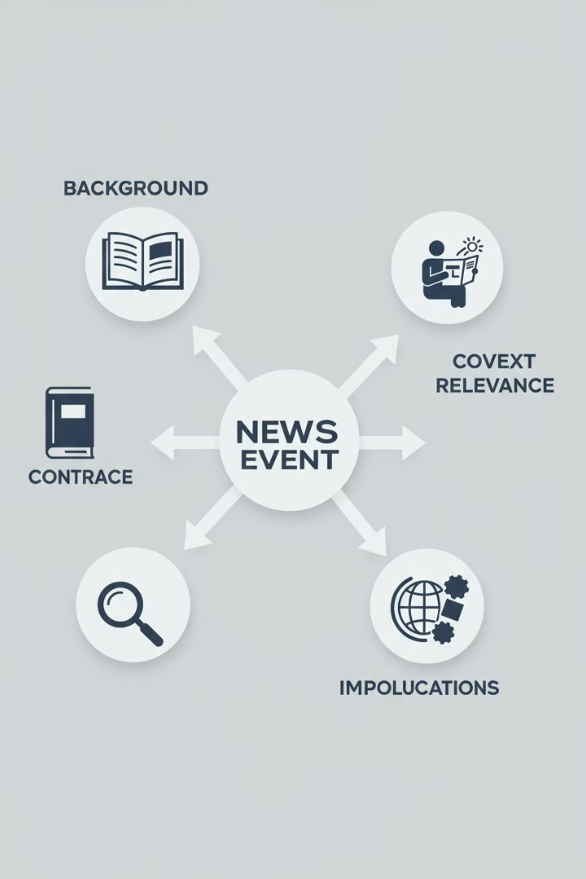


중심 주제 개념
사건의 배경
구체적 사례
중심 주제 개념은 독자에게 사건의 배경과 맥락을 설명하는 역할을 한다. 예를 들어 농업 교육 기사라면 해당 교육이 왜 필요한지, 그리고 어떤 문제를 해결할 수 있는지에 대해 구체적으로 서술해야 한다.
"농업 생산성을 높이기 위해 AI를 활용한 최신 기술 도입이 필수적이다"라는 구체적 사례는 독자가 주제를 이해하는 데 큰 도움을 줄 수 있다.

Slide 39


사건의 진행
간결하고 명확
객관적 서술
예를 들어 "13일 최병석 박사는 농업경영체 대표들에게 '비주얼 머천다이징 원칙'을 교육하며 실질적인 매대 구성법을 설명했다"는 문장은 사건의 흐름을 간결하고 명확하게 전달한다.
1
기사가 다루는 사건의 진행은 객관적으로 서술되어야 한다. 객관적 사건 진행을 통해 독자는 사실에 기반한 정보를 얻는다.
2

Slide 40

기대 효과와 소개
독자에게 가치 전달
독자에게 기사의 가치를 전달하기 위해 기대효과와 소개를 포함하는 것도 중요하다. 예를 들어 "이 교육은 농업 경영체가 시장에서 경쟁력을 높이는 데 실질적인 도움을 줄 것으로 기대된다"는 식의 서술은 기사의 목적을 분명히 전달한다.
사진의 설명
사진은 시각적인 요소로 독자의 이해를 돕는 강력한 도구이다. 사진 설명을 통해 사진의 맥락을 간결하게 전달하며 "최병석 박사가 강의를 진행하는 모습 (사진 제공: 상주시 농업기술센터)"과 같은 출처와 설명은 기사를 보완한다.

Slide 41




객관성과 명확성을 유지해야 한다.
기사를 작성할 때는 무엇보다 객관성과 명확성을 유지해야 한다. 이를 위해 팩트체크 도구 (예: Snopes, FactCheck.org)를 활용하거나 공신력 있는 출처를 통해 정보를 교차 확인하는 것이 필수적이다. 또한 통계와 데이터는 명확한 출처를 밝히고 시각자료로 보완하면 독자의 이해를 도울 수 있다.
기사를 작성한 후에는 독자의 시선으로 다시 읽어보는 것이 중요하다. 독자가 정보를 쉽게 이해하고 기사를 끝까지 읽도록 유도하는 것이 성공적인 기사 작성의 핵심이다. 위의 원칙과 단계를 따르면 독자에게 신뢰와 가치를 전달할 수 있는 기사를 작성할 수 있다.
또한 팩트체크, '저널리즘 사례집'과 같은 리소스를 참고하면 객관성을 강화하고 완성도 높은 기사를 작성하는 데 도움이 된다.

